Slide 1
Mein Praktikum
Franek P.
24.11.2025

Slide 2
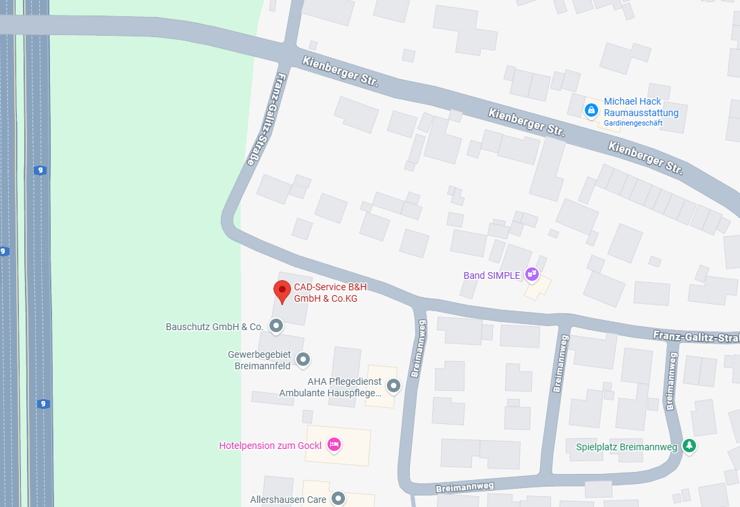
Mein Praktikumsbetrieb
CAD Service B&H Allershausen
1 Standort
Franz-Galitz-Straße 21, 85391
Allershausen

Slide 3
Betrieb
SMD | THT | AOI | LAYOUT
Surface Mounted Device | Thru Hole Techology | Automatische Optische Inspektion
Bauteile werden direkt auf die Platine gelötet. | Bauteile werden durch Löcher gesteckt und verlötet. | Optisches System prüft automatisch die Platine auf Fehler. | Platinenaufbau mit Bauteilen und Leiterbahnen wird festgelegt.
Meine arbeiten | Schwierigkeit | Dauer
SMD Programmieren + kontrollieren und auf & abrüsten | einfach | 1 WT.
THT Löten und mit Qwinz Easy kontrollieren | Mittel | 1WT.
AOI Kontrolle | Schwer | 1WT.
Lager (komissionierung etc.) | Mittel | 1WT.
Layout | Einfach | 0,5WT.
Vertrieb | Einfach | 0,5WT.

Slide 4
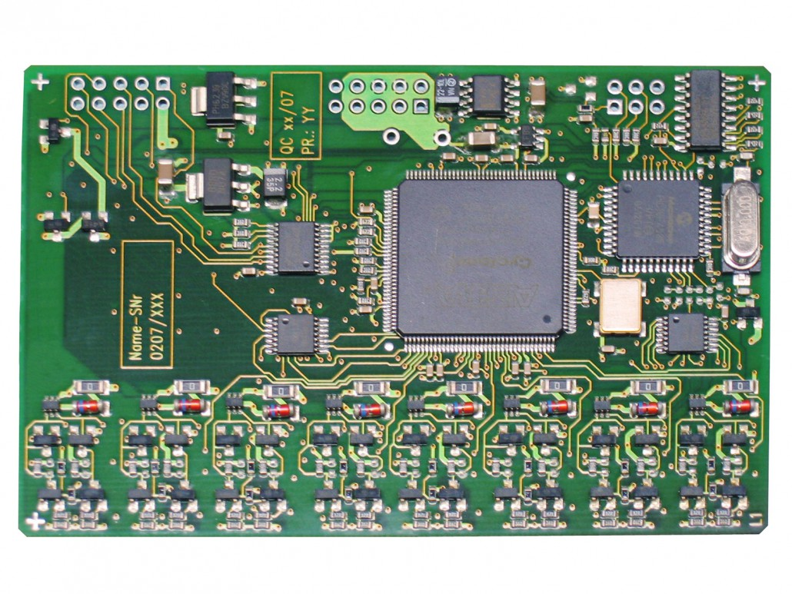
Beispiel gelötete SMD

Slide 5
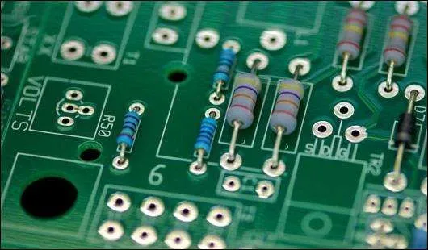
THT Beispiel gelötet

Slide 6
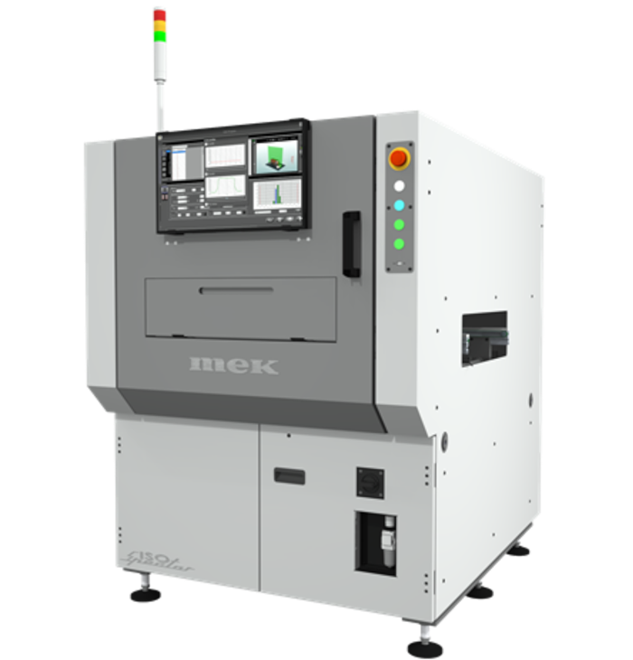

AOI Maschine und Ausgabe

Slide 7
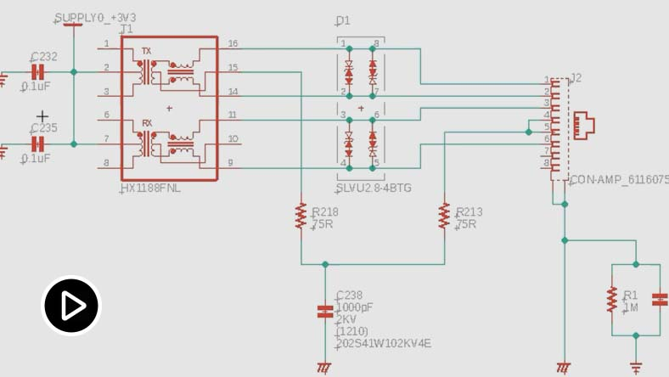
Schaltplan Beispiel (Shematics)

Slide 8
Zusammenfassung
Es hat mir neue Wege gezeigt und es hat mir gefallen.
DANKE CAD Service Für das Pratikum bei euch
Franek

